Slide 1
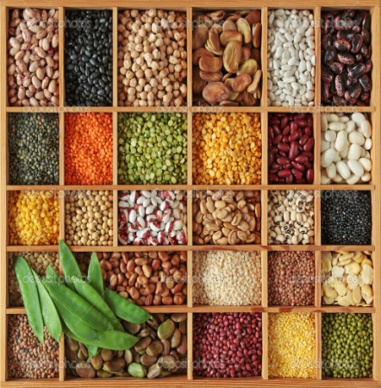
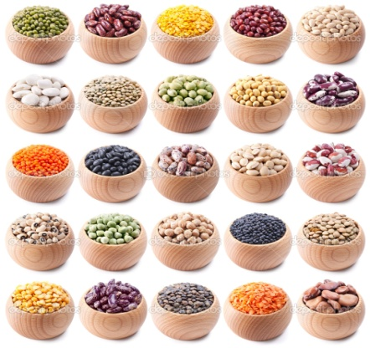
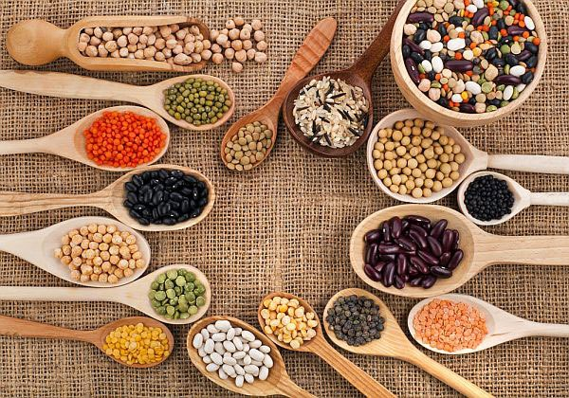
YEMEKLİK TANE BAKLAGİLLER ÇALIŞMA GRUBU RAPORU

Slide 2
YEMEKLİK BAKLAGİL TOHUMLUK SEKTÖRÜNÜN DURUMU
Yemeklik tane baklagiller; mercimek, nohut, fasulye, bezelye, bakla ve börülce olup ülkemiz için ekiliş alanı bakımından sırasıyla nohut, mercimek ve fasulye önem arz etmektedir.
Baklagiller kendine döllenen üreme morfolojisine sahip bitkiler olduğu için çiftçilerimizin ihtiyaç duyduğu tohumu;
1- Kendi üretiminden,
2- Komşusundan,
3- Gıda amaçlı olarak satılan yerlerden.
4- Yurtdışından ithal edilen ürünü
tohumluk olarak kullanmaktadır.
Ancak bu şekilde temin edilen tohumlukta sakıncalar oluşmaktadır. Baklagillerde görülen bakteri ve virüs hastalıkları, çimlenme gücünü kaybetmiş tohumlar ,çeşit farklılıkları gibi.
Tüm bu gerekçelere bakıldığında verimde % 90 a varan kayıpları ve kalite standartlarında düşüşler görülebilmektedir. Bu sorunlara engel olmak için sertifikalı tohumla üretimi diyoruz.

Slide 3
Aşağıdaki tablo’dan görüleceği gibi sertifikalı tohum üretimi 3 yılda bir yenilemeye göre tohumluk ihtiyacının, nohutta % 11 ini, mercimekte % 9 unu ve kuru fasulye’de ise % 5 ini karşılayabilecek durumdayız.
 |  | MAHSUL ÜRETİMİ |  | TOHUMLUK
 | YILLAR | Ekilen Alan ( Hektar) | Üretim (Ton) | Toplam Tohumluk İhtiyacı (Ton) | Üretim (Ton)
NOHUT | 2013 | 423.570 | 506.000 | 55.120* | 1.603
 | 2014 | 388.517 | 450.000 | 50.440* | 1.726
 | 2015 | 359.304 | 460.000 | 46.773* | 2.305
MERCİMEK | 2013 | 281.783 | 417.256 | 36.533* | 2.078
 | 2014 | 249.497 | 345.269 | 32.372* | 305
 | 2015 | 223.710 | 360.152 | 29.082* | 1.140
KURU FASULYE | 2013 | 84.730 | 195.568 | 8.473** | 54
 | 2014 | 91.110 | 215.326 | 9.110** | 44
 | 2015 | 93.584 | 235.243 | 9.358** | 109
(TÜİK)*Nohut ve mercimekte ekim normu 13 kg/ da, **Fasulye’de 10 kg/ da olarak hesaplanmıştır.

Slide 4
AR-GE ÇALIŞMALARI
Günümüze kadar tescil ettirilen çeşit sayısı sırasıyla; nohutta 32, kurufasulye’de 29, mercimekte 21, börülcede 4 ve baklada 3 olup tescil ettirilen bu çeşitlerin 72 tanesi kamu tarafından , 12 tanesi özel şirket ve 5 tanesi de üniversite tarafından yapılmıştır. Ancak bu çeşitlerin çok az bir kısmı geniş üretim alanına yayılabilmiştir.
Son yıllarda araştırmacı kuruluş yetkisi alan firmalarımızın sayısı artmış ve Ar-Ge çalışmalarına hız kazandırılmıştır.Ancak öz sermaye yetersizliği , teknik elaman (ıslahçı) yetersizliği, TAGEM tarafından geliştirilen genetik materyallerin bedellerinin çok yüksek olması, Cımmyt ve Icarda’nın ileri bir tarihte kapanacak olması gibi sorunlar Ar-Ge yapmayı zorlaştırmaktadır.
Çözüm Önerisi: Ar-Ge yatırımları için alınacak alet ve makinalara KDV ve vergi muafiyetinin sağlanması, araştırma kuruluşlarının teknik altyapısından ve yetişmiş ıslahçılarından destek alabilmek; TAGEM genel müdürlüğü ile görüşülerek çeşit adayı olabilecek hatların tohum firmalarına verilmesi için prosedürlerin kolaylaştırılması.

Slide 5
Tohumluk üretimi;yetiştiricilerle yapılan sözleşmeler çerçevesinde yapılmakta olup, yetiştirici bulmakta zorluklarla karşılaşılmaktadır. Bunun nedeni baklagil fiyatlarında ve veriminde yıldan yıla oluşan ciddi dalgalanmalar,ekiminin genellikle parçalı arazilerde ve marjinal alanlarda yapılıyor olması, tohumluk üretim ve planlamasının yapılmasını zorlaştırmaktadır.
Çözüm önerisi:
1-) Yemeklik tane baklagil tohumluk üretimi yapan yetiştiricilere aspir ve soyada olduğu gibi en az 9 kr/kg sözleşmeli üretim desteğinin verilmesi.
2-)Yemeklik tane baklagillerin hasad dönemlerinde mahsül olarak ithalatına kısıtlama getirilmesi yıldan yıla fiyat dalgalanmalarını önleyecektir.
3-) Araştırma kuruluşlarıyla görüşülerek saf tohum temini için çalışmaların yapılması.
4-)TAGEM’in üretimlerinin sınırlı olması bu açıdan değerlendirdiğimizde TİGEM’in özel sektör tohum üretici kuruluşlarına Orijinal ve Sertifikalı-1 kademede üretim yapması.
TOHUMLUK ÜRETİMİ

Slide 6
YEMEKLİK BAKLAGİL TOHUMU SERTİFİKASYONU
Sertifikasyon işlemleri 5 haziran 2015 tarihli ve 29377 sayılı resmi gazetede yayımlanan yem bitkileri ve yemeklik tane baklagil tohumculuğu yönetmeliği esaslarına göre yapılmaktadır.
Tohum ihtiyacının karşılanması amacıyla yönetmelikte standart tohum satışına izin verilmiştir. Bunun sakıncalı yönleri bulunmaktadır;sertifikalı tohum kullanımının yaygınlaşmasını kısıtlamakta, özellikle bakteriyel hastalıkların (Antraknoz ve kök çürüklüğü) yayılmasını ,verim ve kalite de ciddi sorunlara yol açmaktadır.

Slide 7
Yine ilgili yönetmelikte sanal sertifika tanımlaması yapılmış olup, bunun amacıda, mevcut üretim arzının talebi karşılayamaması, TAGEM ve AR-GE yetkisi olan Firmaların ıslahçı materyali geliştirmesinin uzun bir zaman alacak olması. MERCİMEK te 2013-2014 üretim sezonunda sertifika alımının sınırlı kalması, 2014 istatistik verilere bakıldığında ciddi bir azalmanın olması önümüzdeki yıllarda sertifikalı tohum arzında darboğazın yaşanabileceğini göstermektedir.
ÇÖZÜM ÖNERİLERİ;
1- Sanal sertifika sürecinin en az 3 yıl daha uzatılması aksi taktirde arz-talep dengesini sağlayamayacağımızı belirtmek isteriz. Bu süre içerisinde özellikle TAGEM başta olmak üzere, TİGEM ve AR-GE yetkisi olan firmaların ıslahçı materyali çoğaltmaları sağlanmalıdır.

Slide 8
2-Yemeklik tane baklagillerde, standart tohum üretim ve satışının kesinlikle yasaklanması.
3- Mercimekte sertifikalı kademedeki tohumda çeşit safiyetinin % 97’i den uygun oranlara düşürülmesi. Zira tarla kontrollerinde baklagil grubunda tip dışı temizliği neredeyse imkansızdır.

Slide 9
5-Tarla kontrolleri ve numune alımlarında iller arasında farklı uygulamaların yapılıyor olması, Örneğin; Etiket dikim şeklinin belirlenmesi.
ÇÖZÜM ÖNERİSİ
Metot birliği sağlanmalı ve alınan kararların TÜRKTOB tarafından web sitesi üzerinden firmalar bilgilendirilmeli.
6-Döner sermaye ücreti oranlarının düşürülmesi.
7-Arazilerin parçalı olmasından dolayı tarla kontrol ücretlerinin hesaplanmasında farklı parametrelerin uygulanması için bakanlıkla görüşmelerin yapılması.

Slide 10
DESTEKLER, DESTEKLEME MODELİ ve POLİTİKALAR
Desteklerin son yılarda arttırılmış olması baklagil ekilişine olumlu bir ivme kazandırmıştır. Ancak diğer alternatif ürünler (Aspir, soya gibi)’le rekabet edebilmeleri için destekler arttırılmalı.
T.C Ziraat Bankası aracılığıyla sözleşmeli tohum üretim kredilerinin kullandırılmasında şubeler arası farklı uygulamaların yapılıyor olması personelin yeterli bilgiye sahibi olmamasından dolayı kredi kullanımında sorunlar yaşanmaktadır.
ÇÖZÜM ÖNERİLERİ
1-Tohum üretim desteğinin, 0.50 kr/ kg olması üretici firmaların ekonomik açıdan rahatlatmasına rağmen yetersiz kalmaktadır. Tohum kullanım desteğinin 20 TL/da’a yükseltilmiş olması yetiştiriciyi sertifikalı tohuma yönlendirmiştir. Fark ödemesinin 30 kr/ kg ve su kısıtlamasının olduğu yerlerde 45 kr/kg’a yükseltilmiş olması olumlu bir gelişme olup desteklerin imkanlar ölçüsünde arttırılması.

Slide 11
2-Havza bazlı desteklemelerde yemeklik tane baklagillerin ekiliş alanının geniş tutulması, doğu Karadeniz bölgesi dışında her bölgede ve alanda yemeklik tane baklagiller yetiştirilebilmektedir. Tohumluk üretimi amacıyla ekilen alanlara bir kısıtlamanın getirilmemesi, ülke genelinde destekleme kapsamına alınması.
3- TSÜAB’dan bir heyetin T.C Ziraat Bankası genel müdürlüğü krediler biriminden yetkili kişilerle görüşmeler yaparak bu kredilerin kullandırılmasıyla ilgili prosedürlerin kolaylaştırılması, prosedürlerin web sayfasında yayınlanması.

Slide 12
İHRACAT DESTEKLERİ
Yerli firmalara ihracat desteklemelerinin yetersizliğinden, prosedürlerin çok fazla olmasından ve hedef ülkelerin bilinmemesinden dolayı ihracatımız sınırlı olmaktadır.
ÇÖZÜM ÖNERİLERİ
1-Firmalara ihracat yaptıklarında prim desteğinin verilmesi, prosedürlerde kolaylık sağlanması,
2-TSÜAB tarafından, ihracat ile ilgili eğitimlerin verilmesi, hedef ülkelerin ticaret odaları aracılığıyla ikili görüşme organizasyonlarının sağlanması ve yapılan görüşme raporlarının TSÜAB’ın web sayfasında yayınlanması.

Slide 13
PİYASA DENETİMİ
Piyasa denetiminin etkin olmaması tohumluk fiyat ve arzında dalgalanmalara yol açmaktadır.
ÇÖZÜM ÖNERİSİ
1-TÜRKTOB’un etik kurallarının uygulanması için bilgilendirme çalışmaları yapılmalı.
2-Kayıt dışı tohum üretim ve pazarlanmasının engellenmesi.
3-Piyasa denetimi etkinliği arttırılması gerekmektedir.

Slide 14
DİĞER SORUNLAR
Nohut ve mercimek’te destekleme hesaplamalarında kullanılan ekim normunun düşük olması.
1-Geliştirilen yeni çeşitlerin 100 (Nohut) tane ve 1000 (Mercimek) tane ağırlıklarının yükseltilmiş olması nohutta m² de istenen bitki sayısının 45 ve mercimek’de 320 tane çıkışın olması için ekim normunun 16 kg/da olması ve desteklerin bu norm üzerinden hesaplanması.
2-Kobi desteklerinden tohum üretici firmalarının faydalanamaması.
Tohum üretici firmalarına, Sanayi işletmesi statüsü kazandırılması için girişimlerde bulunulmalı.
3-Ticaret borsasında herhangi bir işlem yapılmamasına rağmen % 0.2-0.4 arasındaki kesintilerin yapılması.
Borsada işlem görmeyen bu ürünlere muafiyetinin sağlanması.

Slide 15
TEŞEKKÜRLER
BAŞKAN
ERCAN BEŞER: DOĞA ZİRAAT VE ÇEVRE TAS.TİC LTD.ŞTİ
BAŞKAN YARDIMCISI
ELİF UÇAR: ORHAS TOHUMCULUK
ÜYELER
FARUK AVŞAR: AVS TOHUM
MEHMET ALİ SAĞIR:SEFA-MERVE TUR.TİC. LTD.ŞTİ.
SUAT SAĞIR:AGROSAĞ TOHUM
MEHMET SALİH SAĞIR: ARGRUP TARIM LTD.ŞTİ.
ZEYNEP DOĞAN: YAĞSAR TARIM LTD.ŞTİ.
ALİ TOY: AKDENİZ LAB.SİS. TUR.ÜRT. LTD.ŞTİ.
FERHAT PAYDAŞ: NEWAGRO TOHUMCULUK TAR. ÜRT.LTD.ŞTİ.
MEHMET SAİT GÜNTEKİN:AVŞİN TOHUMCULUK
NİHAT DEVRİM ÇELİK: MEYA TOHUM
MEHMET ALİ SAKMANLI: ALFA TOHUM
MEHMET EKİNCİ: CASO TOHUM
AHMET GÜRELİ:BİR-KAR TOHUMCULUK
SELAMİ EREN:BİR-KAR TARIM,

